Slide 1
Развития критического мышления
вторая младшая группа

Slide 2

Дошкольное детство — совсем небольшой отрезок в жизни человека.
Но за это время ребенок приобретает значительно больше,
чем за всю последующую жизнь. Многие психологи и педагоги считают,
что самым важным является возраст с рождения и до трех лет.

Slide 3
Но почему же так важно развивать не просто "мышление", а именно "критическое мышление" у детей?
Чтобы ответить на этот вопрос, нужно определить, что значит критическое мышление. В современной психологии рассматривается несколько трактовок этого понятия, но общий смысл сводится к следующему.
Критическое мышление является сложным мыслительным процессом, который начинается с получения ребенком информации и заканчивается принятием обдуманного решения, формированием собственного отношения. Это способность ставить новые вопросы, вырабатывать аргументы в защиту своего мнения и делать выводы. Это способность не только интерпретировать и анализировать информацию. Критически мыслящий ребенок всегда сможет аргументировано доказать свою позицию. Он будет опираться на логику и на мнение собеседника, а значит сможет объяснить, почему он с ним согласен или не согласен.

Slide 4
Как развивать критическое мышление?
Критическое мышления является основным «фильтром», который позволяет приходить к самым логичным выводам во время решения любых задач. Поэтому в методику по развитию мышления у дошкольников необходимо обязательно включить этот фактор.
Приступать к развитию критического мышления необходимо с самого раннего возраста. Для этого необходимо еще в детском саду «навести порядок» в знаниях малыша. На сегодня детишкам необходимо в огромном объеме усваивать большое количество знаний и эти все познания «окружающего» хаотично путаются у них в голове. Для того чтобы развить этот вид мышления, необходимо применять задания в игровой форме. Малышу должно прийтись по вкусу отличать правильное от неправильного. Например, вы рассказываете ему сказку, предварительно предупредив ребенка, что если он заметит в ней что-то не правильное, пусть скажет, что так не бывает. Чем больше возраст ребенка, тем сложнее должна быть ситуация в сказке. С помощью такой непринужденной и веселой формы вы научите ребенка отличать возможное от невозможного и подтолкнете его к развитию критического осознания.
Помогают методики с использованием картинок. К примеру, на картинке изображено несуществующее животное, вы должны спросить у малыша, что здесь напутал художник. Помните, для дошкольников не составляет никакого труда отличать несущественное от существенного.

Slide 5
Играя, ребёнок может не только закрепить ранее полученные знания, но и приобретать новые навыки, умения, развивать умственные способности. В этих целях используются специальные на умственное развитие ребёнка игры, насыщенные логическим содержанием. А.С.Макаренко прекрасно понимал, что одна игра, даже лучшая, не может обеспечить успеха в достижении воспитательных целей. Поэтому он стремился создать комплекс игр, считая эту задачу важнейшей в деле воспитания.
В современной педагогике дидактическая игра рассматривается, как эффективное средство развития ребёнка, развитие таких интеллектуальных психических процессов как внимание, память, мышление, воображение.
С помощью дидактической игры детей приучают самостоятельно мыслить, использовать полученные знания в различных условиях в соответствии с поставленной задачей. Многие игры ставят перед детьми задачу рационального использования имеющихся знаний в мыслительных операциях:
находить характерные признаки в предметах и явлениях окружающего мира;
сравнивать, группировать, классифицировать предметы по определенным признакам, делать правильные выводы.

Slide 6
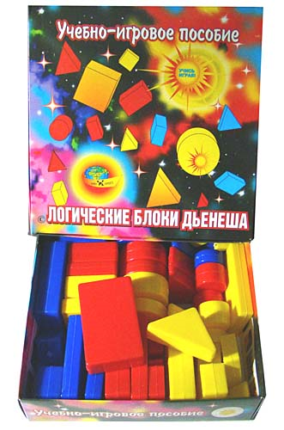
Замечательные волшебные кубики помогут развить логику и мышление ребенка в игровой форме. Ведь играть - это всегда приятнее. чем учиться!
Блоки Дьенеша представляют собой набор из 48 логических блоков (из пластмассы), различающихся четырмя свойствами: формой – круглые, квадратные, треугольные, прямоугольные; цветом – красные, желтые, синие; размером – большие и маленькие; толщиной – толстые и тонкие.
Играя с блоками Дьенеша, ребенок научится решать логические задачи на разбиение по свойствам. Выявлять в объектах разнообразные свойства, называть их, адекватно обозначать словом их отсутствие, абстрагировать и удерживать в памяти одно, одновременно два или три свойства, обобщать объекты по одному, двум или трем свойствам, с учетом наличия или отсутствия каждого.
Т.е., если сказать проще, то сортировать по двум или одному общему свойству. Самым маленьким предлагается отделить от общей кучки, например, все круги, или все синие фигуры, или только синие круги и т.д.
Детям постарше уже можно предложить выстроить цепочку из фигурок с одним или двумя общими свойствами. Например, начинаем с красного большого круга, далее кладется такой же круг только синий, далее - синий большой квадрат, далее - синий маленький квадрат и т.д.
Затем можно закодировать свойства кубиков (блоков) опознавательными знаками, и предложить расшифровать картинку, подобрав нужные кубики.

Slide 7
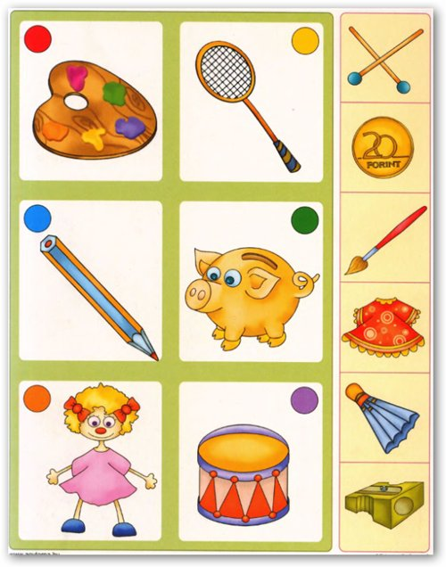
Развивающая игра – Логические цепочки – включает разнообразные задания: половинки, задания на развитие мышления и логики у детей.

Slide 8
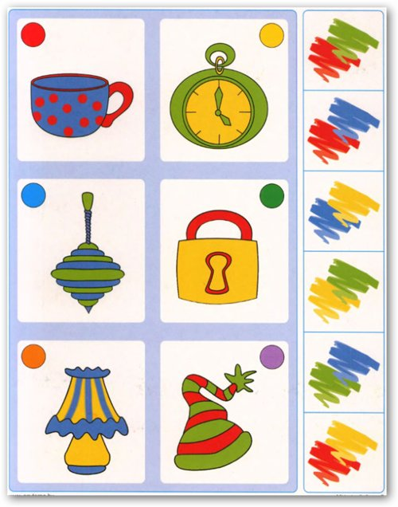

Slide 9
Игровые приемы ТРИЗ для развития и активизации словаря детей второй младшей группы.
Схемы, рисунки, картинки, словесные игры по системе ТРИЗ направлены на развитие различных видов речевой активности, позволяют каждому ребёнку легко и свободно проявлять творческую одаренность, детям не бояться трудностей, нового, неизвестного, почувствовать собственную значимость для окружающих, удовольствие от самостоятельно выполненной работы и добиться практического результата. Золотое правило организации руководства деятельностью детей состоит в том, что ребёнку должно быть интересно и комфортно! Только при этом условии развитие всех сторон личности малыша будет гарантированным и полноценным. Стремясь развивать творческие способности в ребенке, педагогам и родителям можно воспользоваться полезными советами американского психолога Д.Треффингера:
Не занимайтесь наставлениями, помогайте детям действовать независимо.
2. Не делайте скоропалительных допущений; на основе тщательного наблюдения и оценки определяйте сильные и слабые стороны детей.
3. Не сдерживайте инициативы детей и не делайте за них то, что они могут сделать самостоятельно.
4. Приучите детей к навыкам самостоятельного решения проблем, исследования и анализа ситуации.
5. Подходите ко всему творчески!

Slide 10
Игра: «Цепочка слов».
Суть игры заключается в подборе слов - существительных и прилагательных, характеризующих в своём объединении какой-либо объект сходными качественными признаки (холодный – ветер, мороженное, вода, батарея; мокрый – одежда, волосы, бумага, асфальт и т.п.). То есть дети составляют своеобразный «поезд» из слов, где слова – вагончики соединены между собой. Например, исходное слово «зима», – какая?
- Снежная, холодная, морозная, серебряная (ставят четыре кружочка). - А что ещё бывает серебряным? - Кольцо, цепочка, часы … (ставят три кружочка) - А какие бывают часы? - Наручные, напольные, ходики … и т.п.
Игра «Наоборот». Суть игры заключается в том, что дети подбирают противоположные по значению слова. Это могут быть существительные, прилагательные, глаголы и наречия. Эту игру можно усложнить, подбирая слова противоположные по функции. Например, волк «злой» – бабушка «добрая», карандаш (пишет) – резинка (стирает). Ещё один вариант игры заключается в том, что к паре слов – антонимов подбирается третье, которое несло бы в себе смысл первых двух слов. Например, горячий – холодный: утюг, ребёнок, солнце.

Slide 11
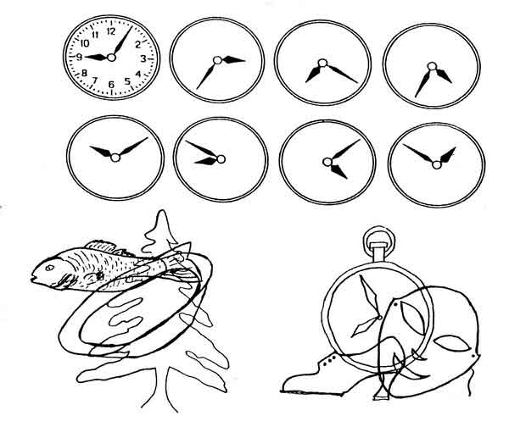
Фигуры Поппельрейтера
(наложенные изображения) "Что здесь нарисовано?". Вариант 1.

Slide 12
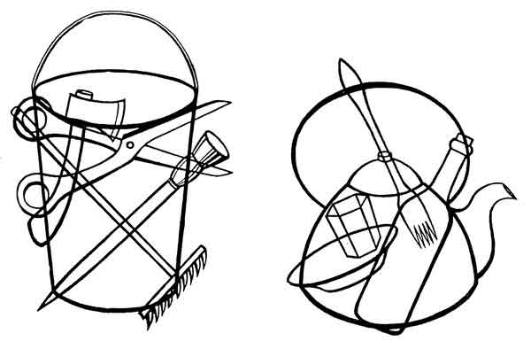

Slide 13
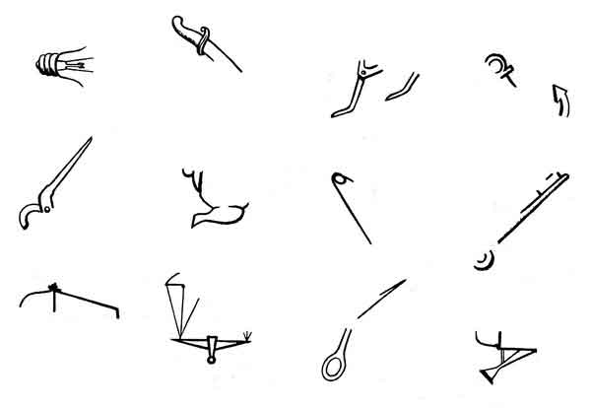

Slide 14
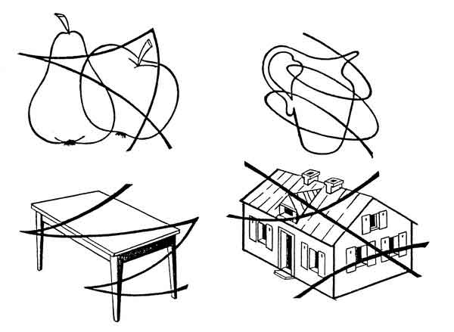
Перечеркнутые изображения
"Что здесь нарисовано?«

Slide 15
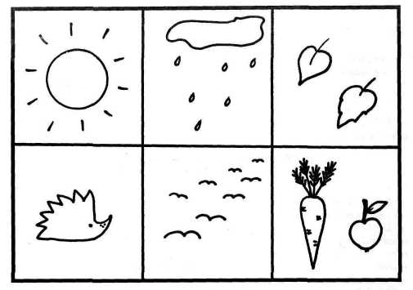
СОСТАВЛЕНИЕ ГРАФИЧЕСКОГО ПЛАНА РАССКАЗА НА ТЕМУ «ОСЕНЬ»
Солнце. (Солнце светит.)
Дождь. (Часто идут дожди.)
Листья. (Листья на деревьях меняют цвет.)
Ежик. (Животные готовятся к зиме.)
Птицы. (Птицы улетают в теплые края.)
Морковь, яблоко. (Люди собирают урожай овощей и фруктов.)
ОСЕНЬ
(Примерный рассказ по таблице)
Наступила осень. Солнышко светит ярко, но слабо согревает землю. Становится холодно. Часто идут дожди. Листья на деревьях меняют свой цвет на желтый, красный, оранжевый и багряный, поэтому осень и называют «золотой».
Животные готовятся к зиме: некоторые, как ежи и медведи, впадают в спячку. А другие, как белки и мышки, запасают на зиму корм. Все животные осенью линяют—меняют летний мех на теплый зимний.
Птицы собираются в стаи и улетают в теплые края.
Люди на полях и в садах собирают урожай овощей и фруктов.

Slide 16
Синквейн – прием технологии развития критического мышления, позволяющий в нескольких словах изложить учебный материал на определенную тему. («Синквейн» от французского слова «пять»). Это специфическое стихотворение без рифмы, состоящее из пяти строк, в которых обобщена информация по изученной теме. Эта технология универсальна.
Дом – высокий, родной – укрывает, защищает, греет - самое хорошее место в мире – люблю!
Гимн – государственный, торжественный, – славит, волнует, звучит – главная песня страны – Похвала!
1. «Россия»
2. Какая она для вас? (великая, прекрасная, единственная, удивительная, любимая, могучая, многострадальная, богатая)
3. Что она делает для вас и других людей? (гордится, заботится, надеется, приходит на помощь, придаёт силы, помогает, любит, ценит, верит)
4. Афоризм, выражение, пословица или поговорка о России?
Лучше нет родного края!
5. Синоним, или, как по-другому можно назвать Россию?
(страна, отчизна, отечество) Россия – Родина моя
Примеры синквейнов-загадок:
Непобедимая, смелая – защищает, стоит на страже, воюет – если она сильна – непобедима страна – горжусь! (армия)
мудрые, добрые – живут, помнят, стареют – шли в бой не жалея себя – страну заслонили собой! (ветераны)

Slide 17
Очень важно, что игра - это не только способ и средство обучения, это ещё и радость, и удовольствие для ребёнка. Все дети любят играть, и от взрослого зависит, на сколько эти игры будут содержательными и полезными.

